Slide 1
Jornada Taller
Organización y Descripción de Archivos
ICA-AtoM /AtoM

Slide 2
Corresponde a una aplicación open source, utilizada por cientos de Archivos de Memoria a nivel nacional e internacional y se basa en los estándares de la International Council of Archives (ICA). AtoM es un acrónimo de “Access to Memory” (acceso a la memoria).
Este software, basado completamente en la web, permite con una completa interfaz gráfica llevar a cabo un proceso de catalogación y puesta en valor de colecciones en línea y a tiempo real.

Slide 3
Cumple con los estándares del ICA, utilizando las normas internacionales generales de descripción archivística como ISAD (G), ISAAR (CPF), ISDIAH (ISDF). El sistema es flexible y modificable, permitiendo el ingreso de múltiples tipos de colecciones (de diversas materialidades) y otorgando la capacidad de anexar fotografías o imágenes a cada registro.
El sistema permite también la creación de diferentes tipos de usuarios, definiendo privilegios de acceso para usuarios administradores, editores, colaboradores y traductores. Lo anterior facilita el uso al interior de la institución en donde trabajan más de un equipo en el área de documentación y colecciones.

Slide 4
Los usuarios e investigadores podrán realizar búsquedas usando un sistema básico, pero también tienen la posibilidad de realizar búsquedas avanzadas, las que generan completos resultados con las descripciones archivísticas multinivel de cada entrada.
Los usuarios además tienen la capacidad de realizar búsquedas por título, lugar, nombres o tipos de colecciones y pueden navegar a través de los objetos digitales anexos.

Slide 5
Open Source
Acceso gratuito (libertad uso y redistribución)
Independencia tecnológica (figura del creador, acceso CF)
Soporte comunitario (intercambio experiencias)
Posibilidad de modificaciones
Cumple normas internacionales
Adoptada por un gran número de organizaciones
Descentraliza el trabajo
Facilita la puesta en valor (democratiza contenidos)

Slide 6
Consideraciones Instalación / Uso
Características organización
Costos fijos (Hosting – Conexión a internet)
Instalación – Capacitación – Mantención - Modificaciones
Creación de protocolos /Políticas de respaldo
Considerar proyección

Slide 7
Implementación Local
Habilitación de un servidor local
Equipo con características específicas (CPU, RAM)
Acceso restringido
Control climático
Alimentación ininterrumpida (UPS)
Red local robusta
Escalabilidad web: Conectividad a internet (FO)

Slide 8
Implementación Externa
Mantención del equipo garantizada
Actualización del software base garantizado
Condiciones físicas existentes
Posibilidad de soporte desde empresa proveedora (limitada)
Facilita la generación de respaldos

Slide 9
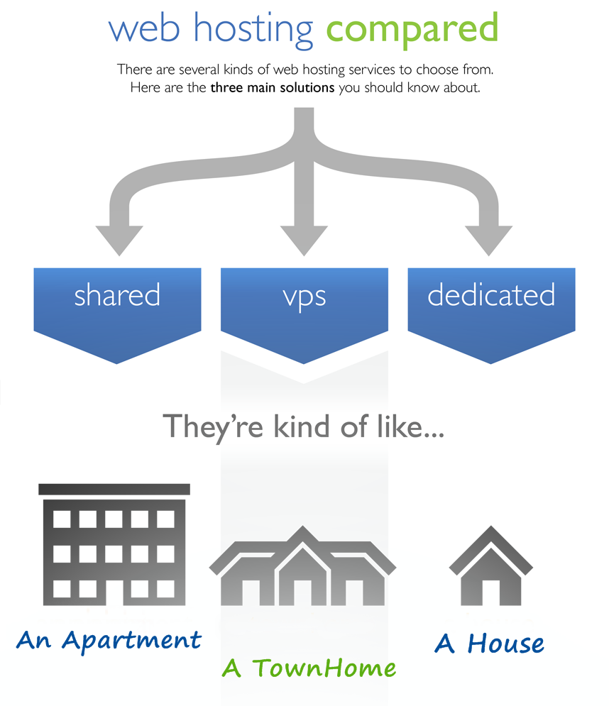
Linux
ICA: Ubuntu
ICA-AtoM: CentOS
Virtualización
Características (CPU – RAM –HDD)
Tipo soporte

Slide 10
ICA-AtoM: Proceso de Implementación
Estudio comparativo alternativas
Diagnóstico del Archivo Documental
Factibilidad técnica y operativa
Revisión final de las implementaciones
Ingreso a estado de producción
Publicación en sitio web organización
Configuración del servidor
Instalación de ICA-AtoM
Revisión de las traducciones
Configuración de fondos , subfondos, series y contenedores.
Digitalización de documentos
Generación de PDF por documento digitalizado
Catalogación
Carga de documentos en PDF al servidor

Slide 11
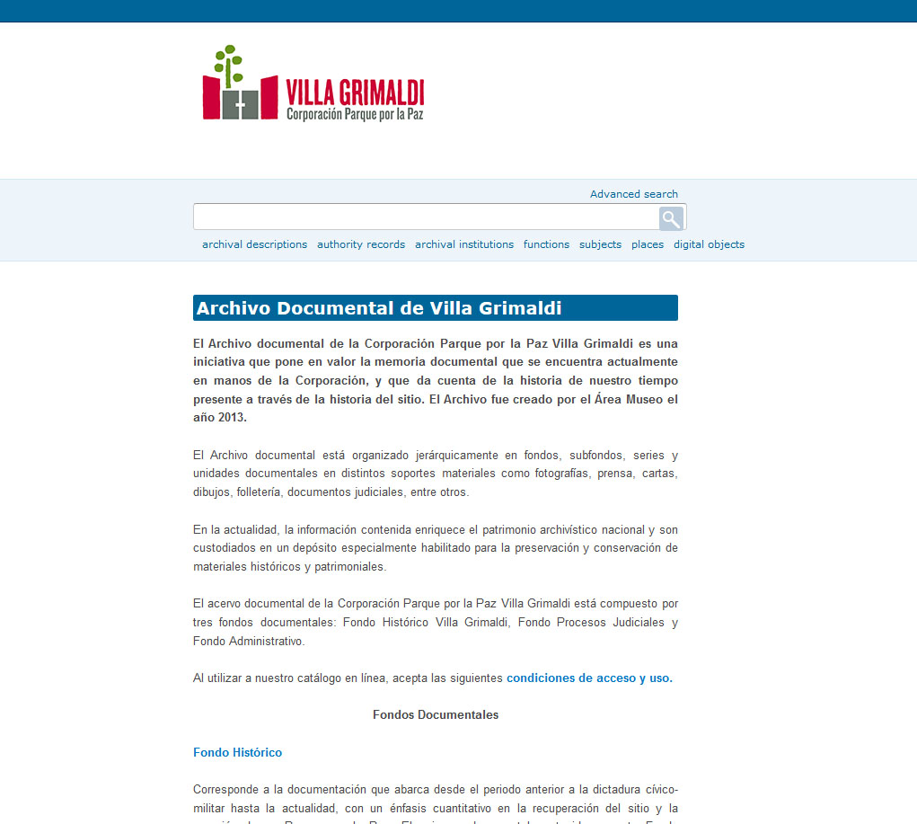
Vista de Consulta

Slide 12
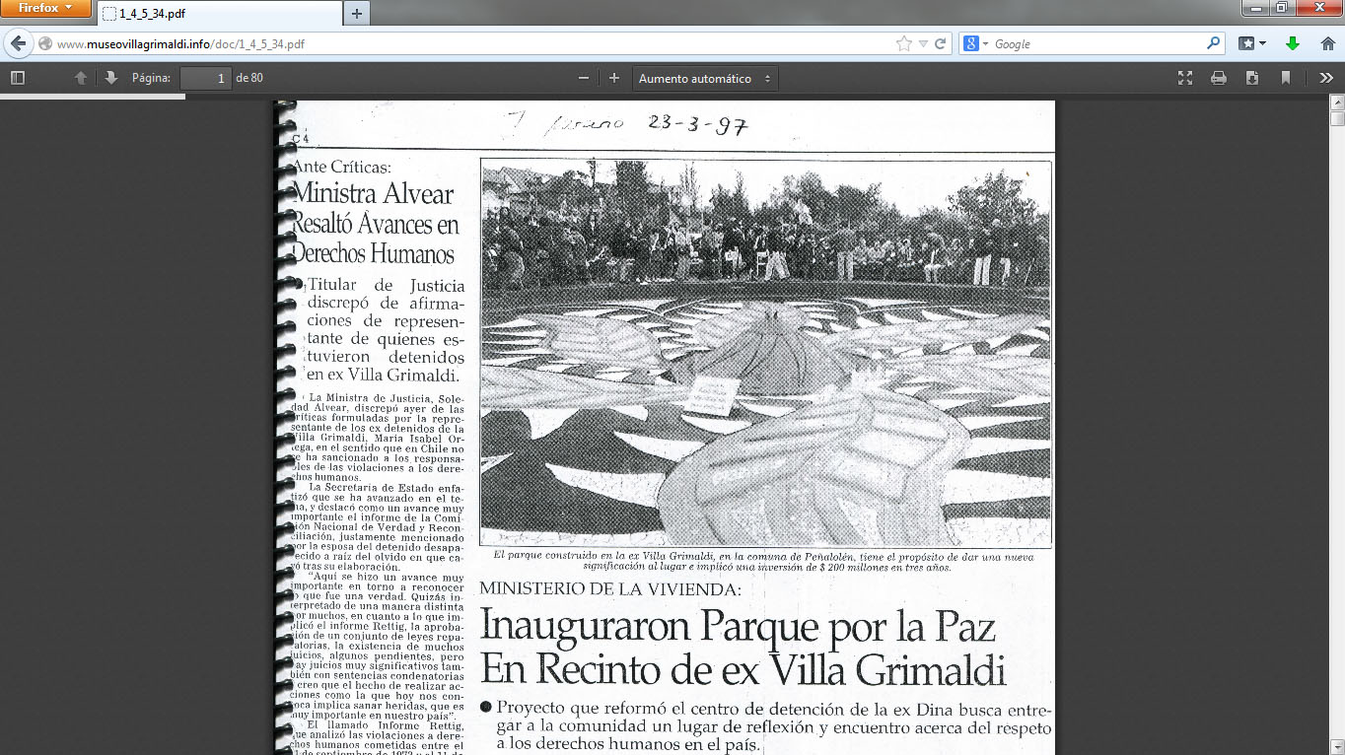
Vista documento digitalizado

